Slide 1


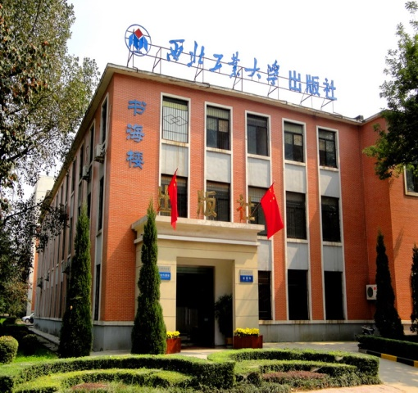
西北工业大学出版社
办社宗旨
坚持为高等教育的教学科研服务，为学科建设和人才培养服务，为国防科技工业科研生产服务。

Slide 2
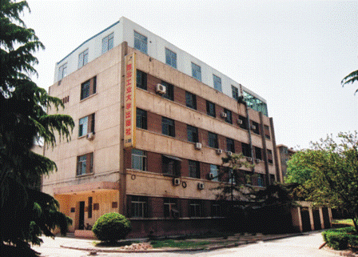
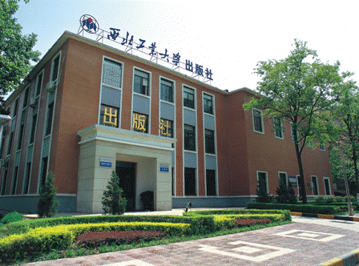
一、出版社基本情况
1985年2月，西北工业大学出版社成立
2000年12月，西北工业大学音像出版社成立
2004年5月，西北工业大学音像电子出版社成立（两块牌子，一套班子）
2008年1月，获得互联网出版权
2010年11月，完成转企改制
主 管：工业和信息化部
主 办：西北工业大学

Slide 3

1.基本情况·管理理念
基于教育的出版，逐步转变为提供优质内容的知识型服务企业，实现出版社可持续发展。
战略定位：人才强社，精品立社，依法理社，合作兴社。
市场定位：立足本校，面向社会；立足科技，面向大众；立足专业，面向市场。
人才定位：人尽其能，人尽其才。
制度定位：科学、合理、可行、有效。
文化定位：以人为本，敬业爱岗，求真务实，团队协作，激情创新，和谐发展。

Slide 4
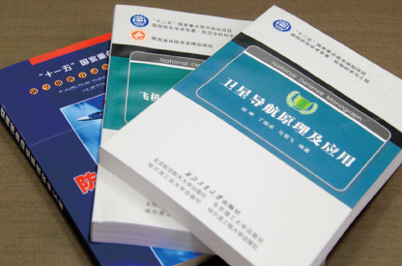




2.基本情况·出版载体
图 书
音 像
电 子
互 联 网
多种载体形式立体出版

Slide 5

3.基本情况·出版规模与重点方向
目前，已出版。
图书9000余种。
音像电子制品700余种。
电子书2500余种。
在航空、航天、航海、材料科学与工程、机械工程、控制科学与工程、电子科学与技术、计算机科学与工程、信息与通信技术等学科领域有着广泛的影响。

Slide 6
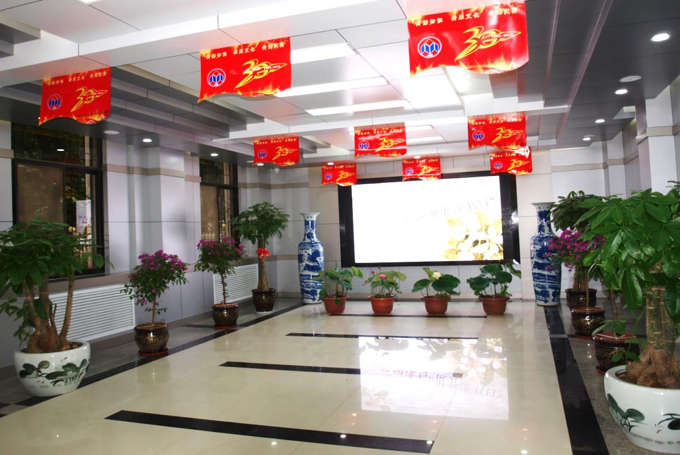

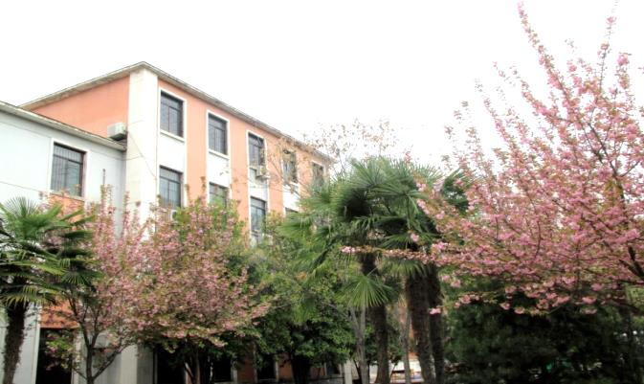
4.基本情况·办公环境
办公环境——干净整洁、舒适温馨。
休闲环境——绿树成荫、鸟语花香。

Slide 7

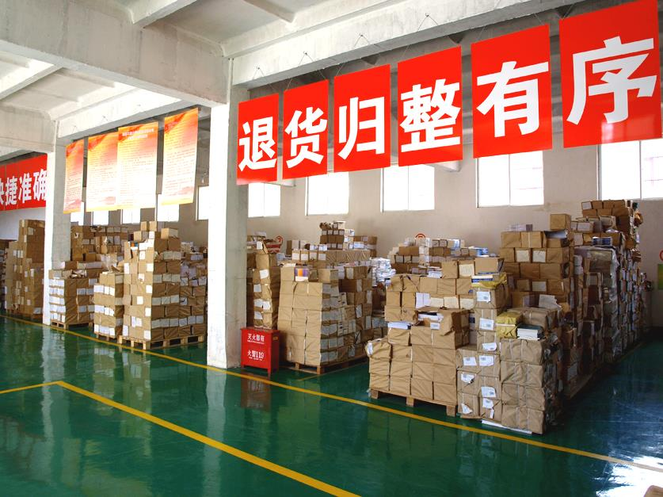
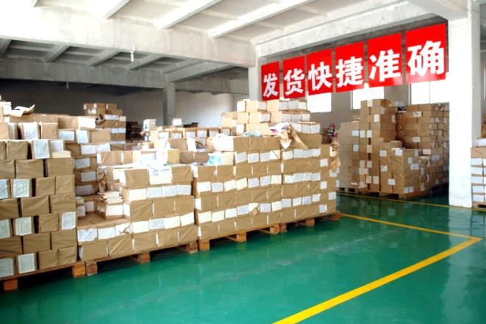
5.基本情况·办公环境
储运库房总面积2600平方米，科学化、规范化的库房管理，为图书仓储提供了适宜的环境。

Slide 8
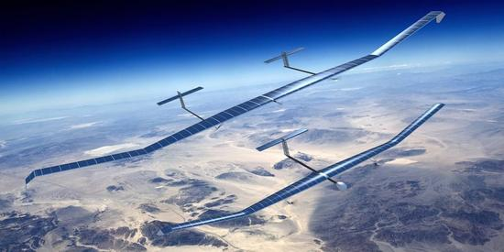
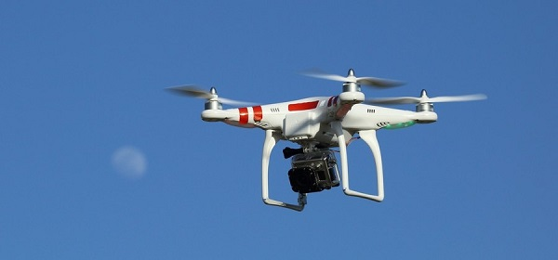
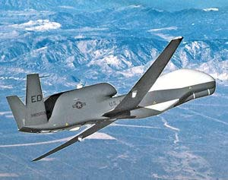
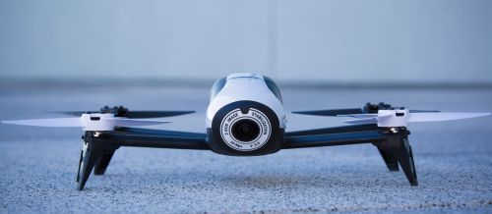
二、重点推荐教材
（一）无人机系列简介
西北工业大学出版社依托西北工业大学（985工程，国家“一流大学”建设高校（A类））无人机研发、教学优势，以及学校拥有我国唯一的无人机特种技术重点实验室和无人机系统国家工程中心优势，联合全国多家航空院校骨干教师，策划出版了我国首套无人机应用技术专业课程教材及学术著作，得到无人机领域专家学者一致好评。
全国绝大多数开设无人机应用技术专业的高职院校在使用这套教材。

Slide 9
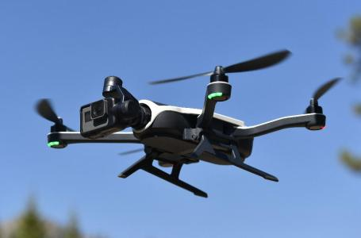
1.无人机系列图书涵盖内容
无人机概论、无人机总体设计、无人机飞行控制与自主飞行、无人机飞控系统余度体系架构与管理技术、无人机空域安全与感知规避技术、无人机作战使命与任务载荷、无人机任务与路径规划、无人机视觉导航技术、无人机载SAR图像信息提取技术、无人机多机协同技术、无人机防相撞技术、无人机健康管理、无人机后勤保障等。

Slide 10
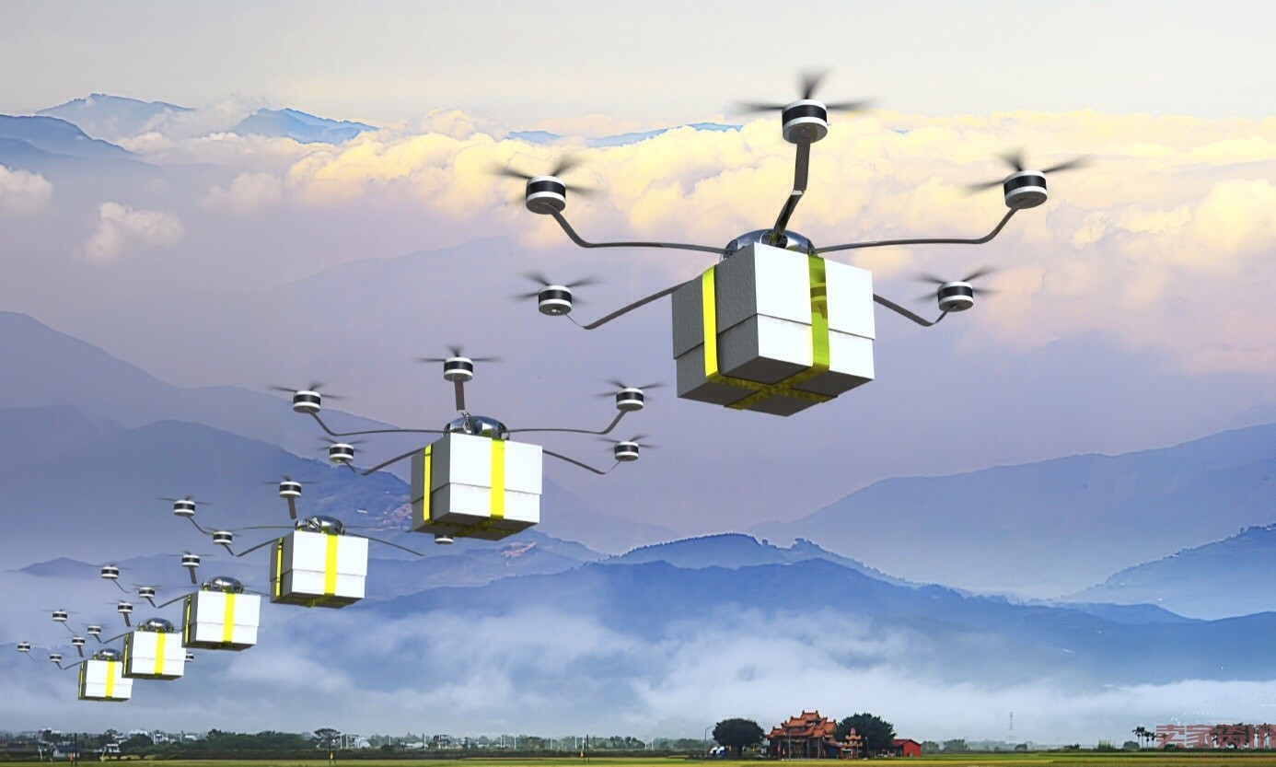
2.无人机系列图书特色
（1）作者权威。作者主要依托长沙航空职业技术学院、成都航空职业技术学院、天津现代职业技术学院等具有航空职业教育优势，且率先在全国开设无人机应用技术专业的职业院校，这些作者均为相关领域的权威学者或技术骨干，多年从事与无人机相关技术研究。审稿专家主要来自西工大和北航等具有航空特色的高校。
（2）品种齐全。本系列教材是目前全国唯一一套全品种无人机教材。与国内外同类型书籍相比较，本系列无人机图书不仅建立了针对无人机的完整的理论体系，并且详细阐述了前沿技术在无人机上的应用成果，同时介绍了无人机在军用、民用领域的应用。

Slide 11
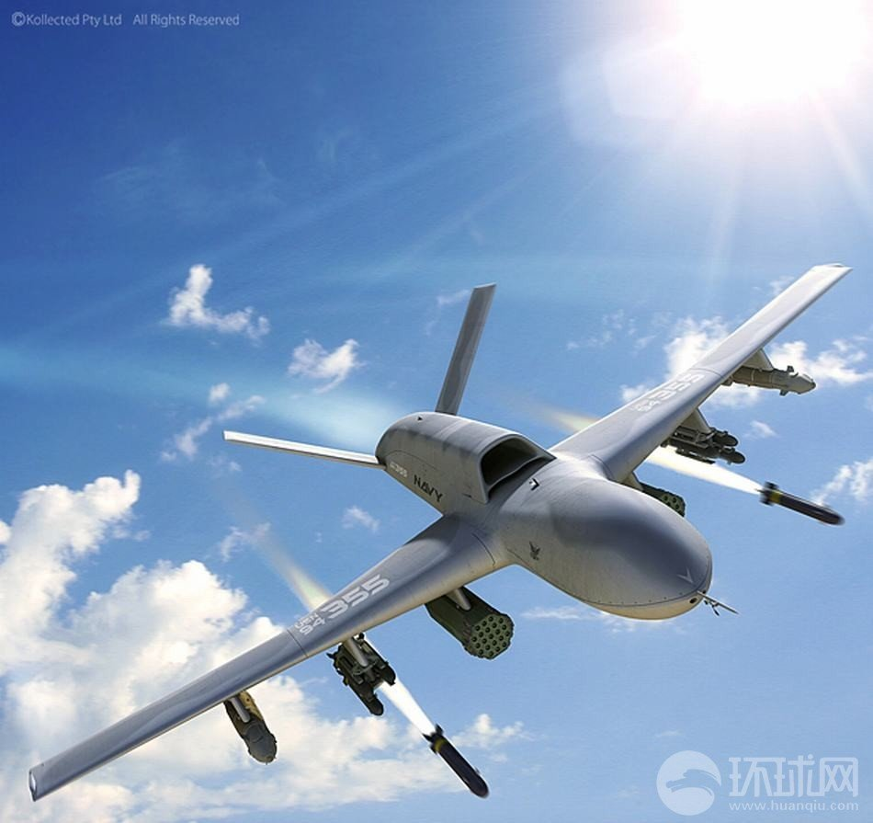
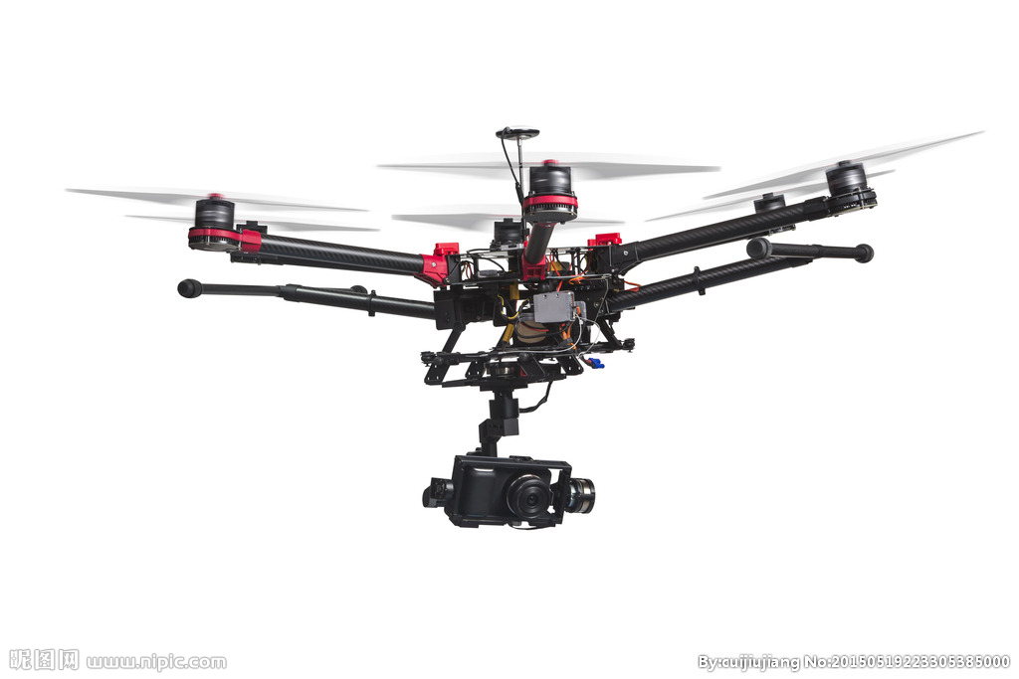
2.无人机系列图书特色
（3）内容丰富。无论是研读相关专业的学生、从事相关方向研究的专业技术人员，或是军方人士、无人机爱好者，皆可在本系列图书中找到适合各自学习、阅读层次的内容。
（4）新形态教材。本系列无人机应用技术教材，
修订为新形态教材，有微视频，教学课件，课程
教案，课后习题答案，考试题库含答案等教学
资源库。

Slide 12
3.西北工业大学出版社无人机教材目录

Slide 15
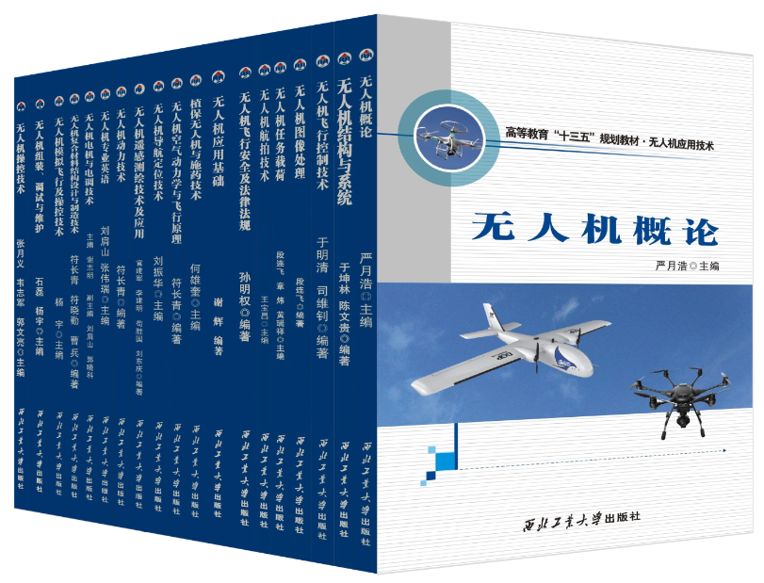
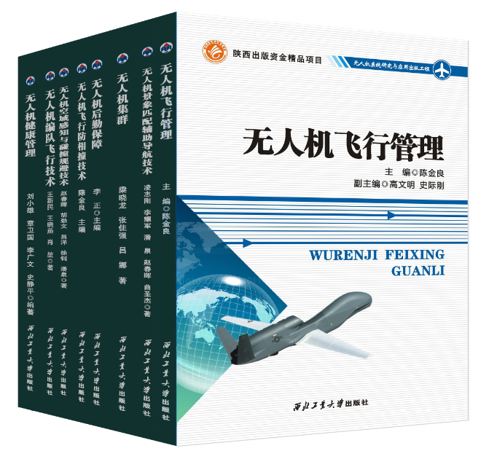
4.经典无人机系列教材

Slide 16
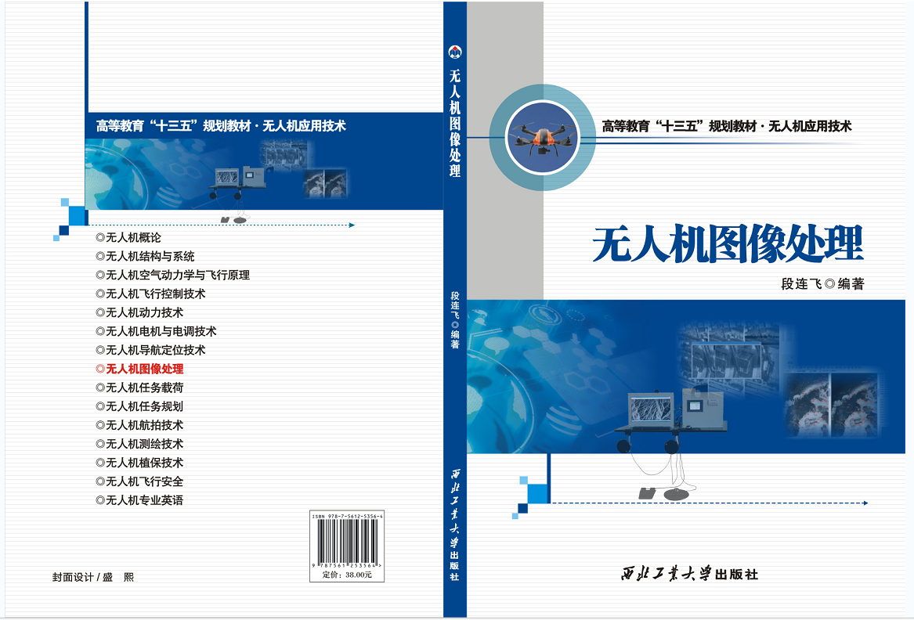
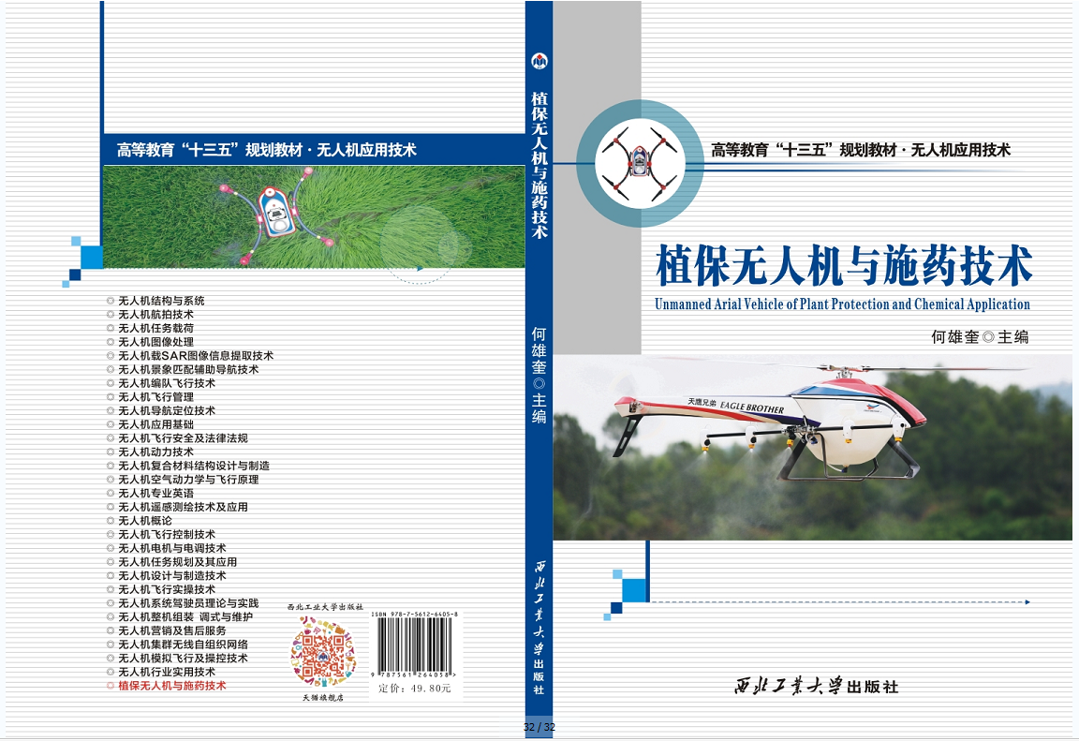
【内容简介】无人机图像处理是数据获取和信息处理的重要手段，本书以无人机图像应用为牵引，系统阐述无人机图像增强、无人机图像拼接、无人机图像融合、无人机图像判读、无人机图像正射纠正以及无人机图像目标定位等处理技术。本书既有传统图像处理方法，又包含作者多年来在无人机图像处理研究领域提出的新方法，是一本理论与实践应用结合紧密的专业教材。
本书既可作为高等院校本科生无人机技术、遥感等专业的教材，也可供武器装备设计和该研究领域的广大科技工作者、工程技术人员参考和使用。
【内容简介】全书分为13章，依次为绪论、农作物病虫草害防治技术、农药基础知识、单旋翼植保无人机、多旋翼植保无人机、植保无人机的飞行动力系统、植保无人机的飞控系统、植保无人机的喷雾系统与施药技术、植保无人机低空低量航空施药技术、植保无人机的地勤系统、植保无人机施药技术规范、植保无人机智能监控管理系统和无人机植保作业解决方案等。本书在内容选择和讲述方面注重无人机技术、植保技术、农药技术与施药技术的有机结合，以植保无人机重要组成部分的基本结构、基本工作原理、农药的基础知识、施药技术、施药质量与防效为重点。
本书可作为高等院校、职业专业院校、专业技术学校等无人机、农业工程、自动化、农学、植保、园艺、农药学等专业的教材，也可供从事相关专业的科研和工程技术人员阅读参考。

Slide 17
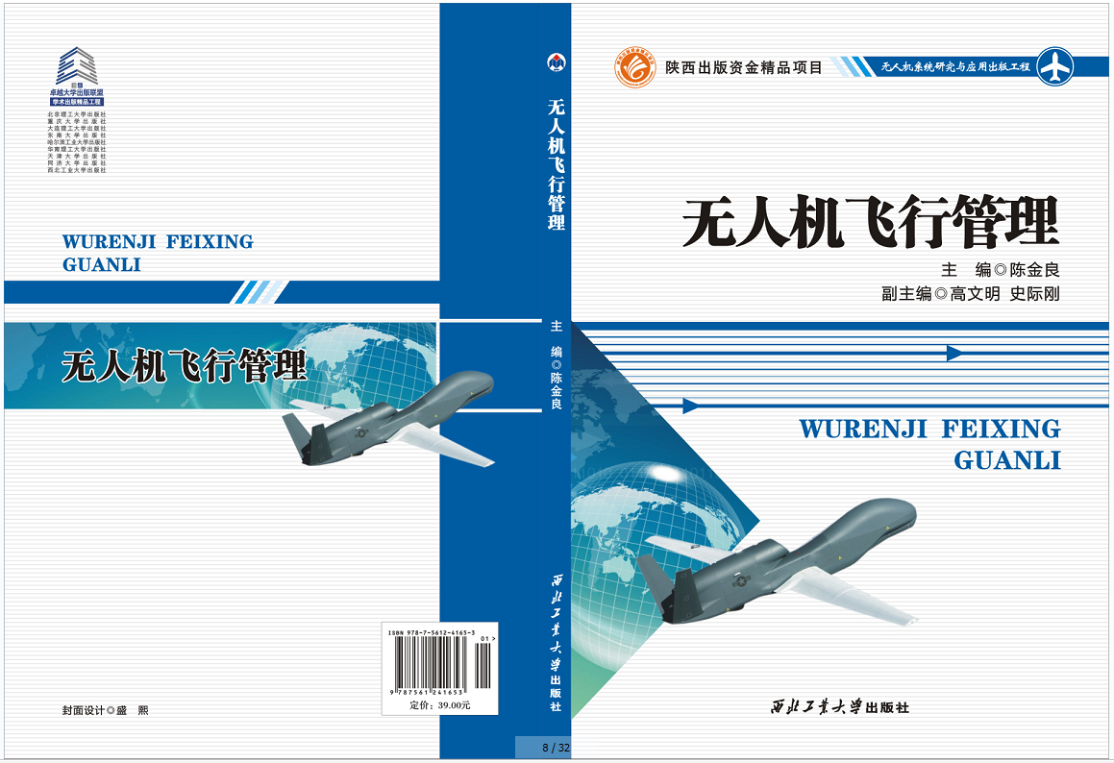
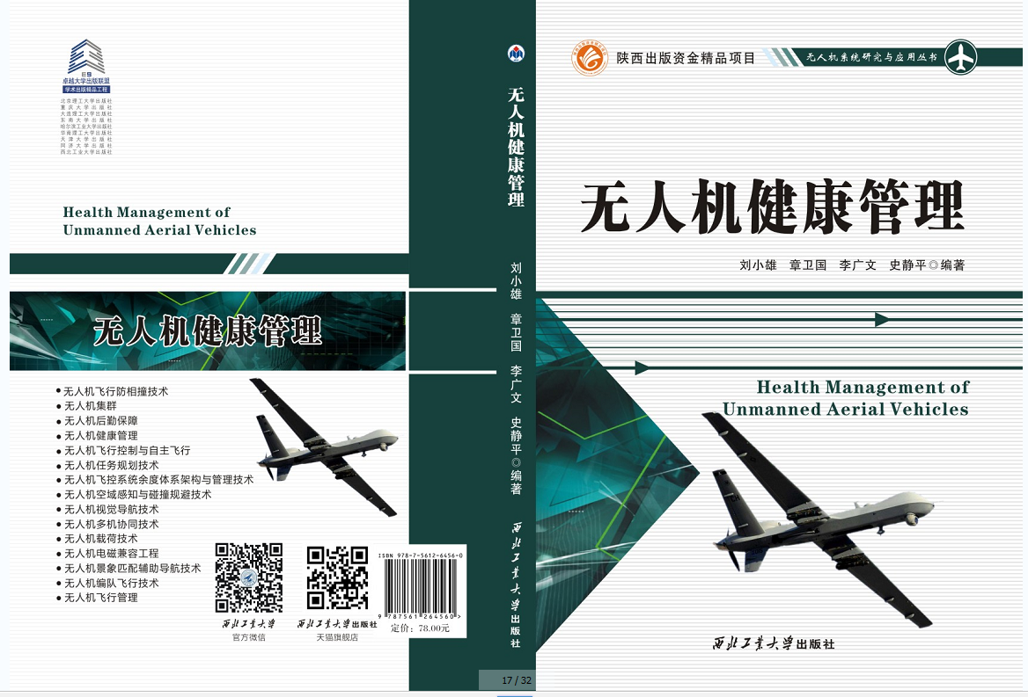
【内容简介】本书从无人机飞行管理的角度，对涉及无人机飞行的空管需求、无人机分类、无人机飞行管理运行机制、无人机飞行管理方法、无人机飞行规范体系架构和无人机飞行管理规章以及国外航空发达国家无人机管控情况等问题进行较为全面的分析探讨，可为从事无人机飞行的单位、个人和相关飞行管理部门在组织实施无人机飞行和管理中提供有益的参考。
本书内容涵盖面广，可作为无人机领域从事飞行、管理、教学、研究和制造使用的各类人员参考用书，也可作为高等院校相关专业教学用书和学习参考用书。
【内容简介】本书以无人机健康管理的基本概念和基本技术为主线，主要介绍无人机健康管理系统的基本理论和方法，为先进无人机健康管理系统的研究和研制打下基础。本书主要内容包括无人机健康管理的基本概念、故障诊断、健康特征提取、健康评估、健康预测、故障缓和与重构，并结合实例介绍了无人机健康管理系统的设计过程。本书的主要特点是对无人机的健康管理技术进行详细的描述和说明，由基本概念到算法实现，最后结合具体实例进行分析，做到深入浅出、层层推进，所介绍的健康管理技术不仅可以应用于无人机，还可应用于各种飞行器健康管理系统的设计研究。
本书可供工程技术人员进行飞行器或者机电设备健康管理技术研究设计时参考与使用，同时也可作为高等院校高年级本科生和研究生的教材和参考书。

Slide 18

（二）航空类专业职业教育系列教材简介
本系列教材遵循航空类专业职业教育课程体系的要求，按照社会实际和高职学校学生的认知规律编写。编写内容贴近社会、贴近职业、贴近学生，反映科目课程的内容和要求。

Slide 19
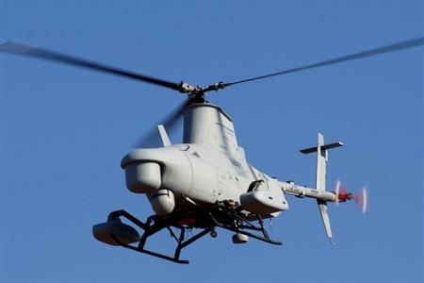
1.航空类专业职业教育系列教材特色
（1）本系列教材作者以广州民航职业学院、上海民航职业技术学院、长沙航空职业技术学院、张家界航空工业职业技术学院、成都航空职业技术学院、陕西航空职业技术学院、西安航空职业技术学院等院校一线教师，以及广州飞机维修工程有限公司、北京飞机维修工程有限公司等飞机维修企业专家为主，他们既有丰富的一线教学经验，又有多年积累的飞机维修工程实践经验。
（2）编写内容贴近社会、贴近职业、贴近学生，反映科目课程的内容和要求。
（3）编写形式求实、求新、求活，图文并茂，既有正文也有辅文；采用归纳与演绎、分析与综合相结合的方式，通过知识阐述、事例分析、活动设计、思考与训练等反映学习内容，提高学生阅读兴趣，便于学生理解。

Slide 20
2.航空类专业职业教育系列教材目录
序号 | 书名 | 书号 | 第一作者
1 | 飞机钣金工艺学（第2版） | 9787561281406 | 王海宇
2 | 飞机钣金工理论与实训（第2版） | 9787561281093 | 汉锦丽
3 | 飞机装配工艺学（第2版） | 9787561281277 | 王海宇
4 | 航空基础概论（第2版） | 9787561281611 | 王海宇
5 | 飞机铆接工理论与实训（第2版） | 9787561281321 | 汉锦丽
6 | 树脂基复合材料装配连接技术 | 9787561285077 | 李斌
7 | 通用航空器结构与修理 | 9787561252376 | 任艳萍
8 | 航空地面设备构造与维修（机务类） | 9787561251270 | 徐红波
9 | 航空电子技术基础 | 9787561250914 | 郭艳颖
10 | 民用飞机客舱设施与维修 | 9787561250655 | 魏静
11 | 飞机金属材料腐蚀防护与控制技术 | 9787561250259 | 任艳萍
12 | 简明飞机飞行原理（第 2 版） | 9787561249871 | 丘宏俊
13 | 典型民航飞机通信系统 | 9787561246573 | 李航
14 | 通用航空器维修专业英语 | 9787561245873 | 张柳
15 | R44 直升机系统 | 9787561245507 | 薛建海
16 | 航空电机技术基础 | 9787561241097 | 田巨
17 | 飞机结构修理专业英语 | 9787561251362 | 魏静
18 | 机载计算机技术与应用项目教程 | 9787561251164 | 于坤林
19 | 航空地面设备专业英语 | 9787561259009 | 殷向东
20 | 航空地面设备构造与维修（货运类） | 9787561259948 | 白建坤
21 | 波音 737NG 飞机动力装置（ CFM56-7B&APU） | 9787561259955 | 宋静波
22 | 飞机维护技术基础 | 9787561259788 | 符双学
23 | 飞机部件修理专业英语 | 9787561264362 | 高婕
24 | 航空材料与成形工艺基础 | 9787561266618 | 陈志强
25 | 航空工程材料 | 9787561265161 | 李斌
26 | 航空地面设备概论 | 9787561272466 | 殷向东
27 | 航空仪表指示与记录系统 | 9787561271544 | 李文攀
28 | 航空地面设备构造与维修（旅客服务类） | 即将出版 | 白建坤
29 | 民用飞机结构腐蚀与防护 | 即将出版 | 魏静
30 | 飞机加油车构造与维修 | 即将出版 | 李家宇

Slide 21
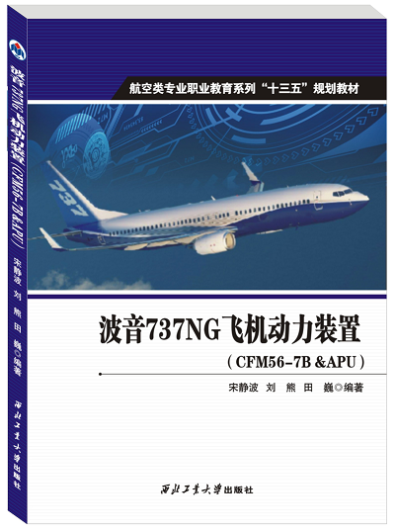
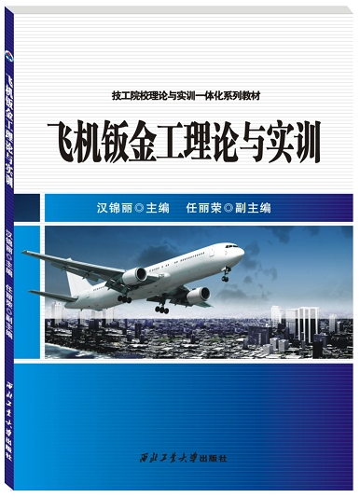
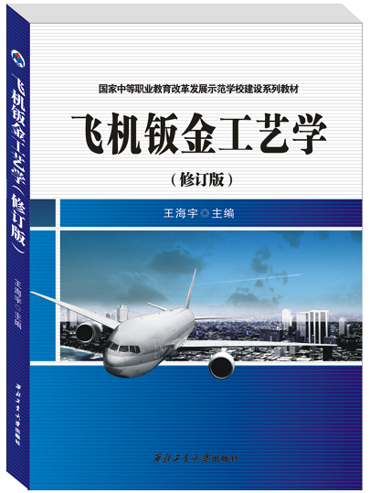
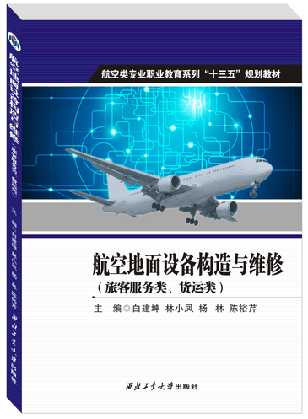
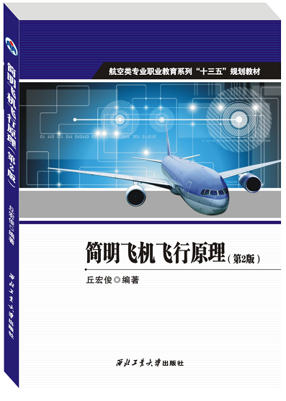
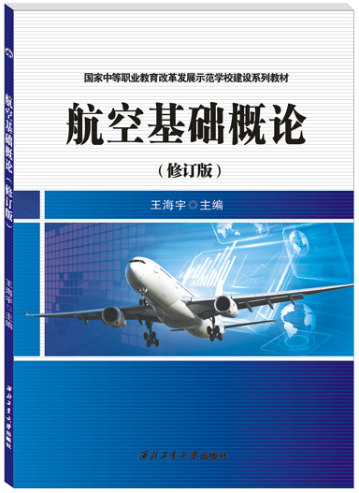
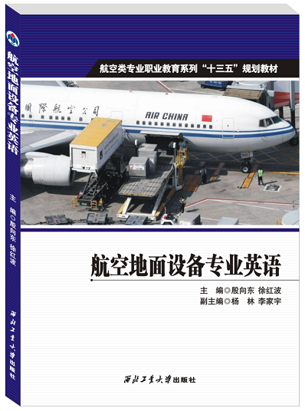
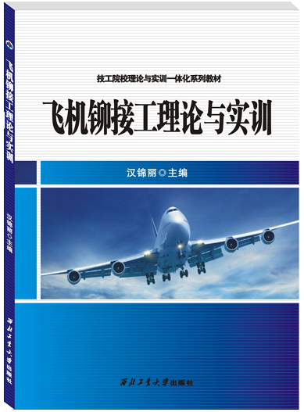

Slide 22
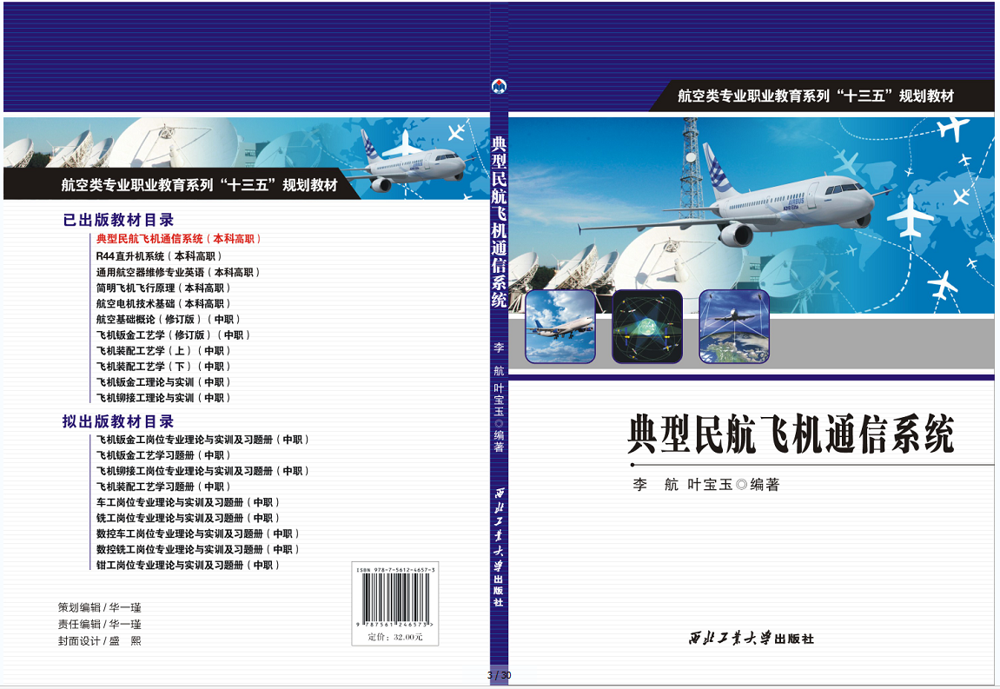
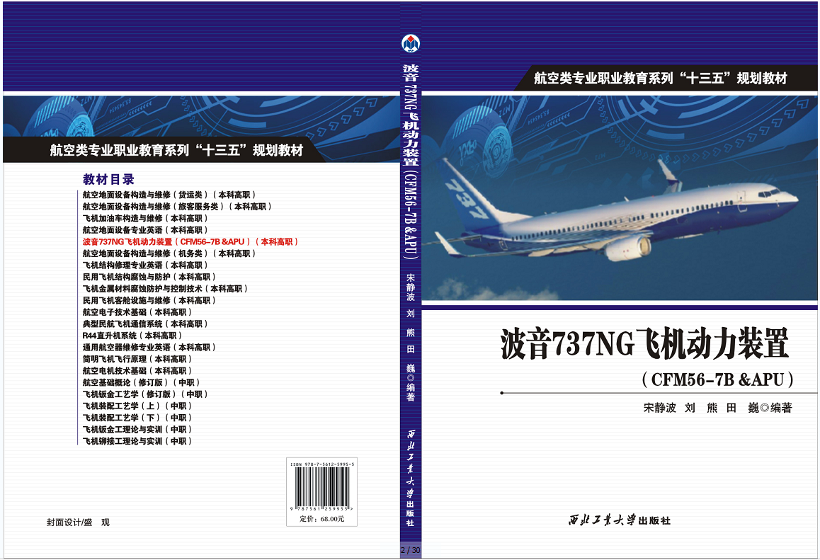
[内容简介] 本书结合编者对现代航空通信新技术的跟踪及应用情况，系统地介绍了现代民航飞机的高频通信系统、甚高频通信系统、卫星通信系统、飞机通信寻址与报告系统、机载数据总线、语音记录器系统、机载应急示位发射机等系统的相关知识，以及组成、工作原理、功能、特点、未来发展趋势等内容，给出了现代典型民航飞机通信系统的全貌。
[内容简介] 本书重点分析CFM56-7B发动机的结构及系统，对737NG的辅助动力装置（APU）也进行了简要介绍。内容主要涉及的发动机系统包括操纵，启动和点火，燃油，滑油，空气，指示和排气（反推力）系统。 <br/>本书信息采集广泛，并结合实际民航维修工作进行整合，并考虑民航维修单位分级培训的内容。

Slide 23
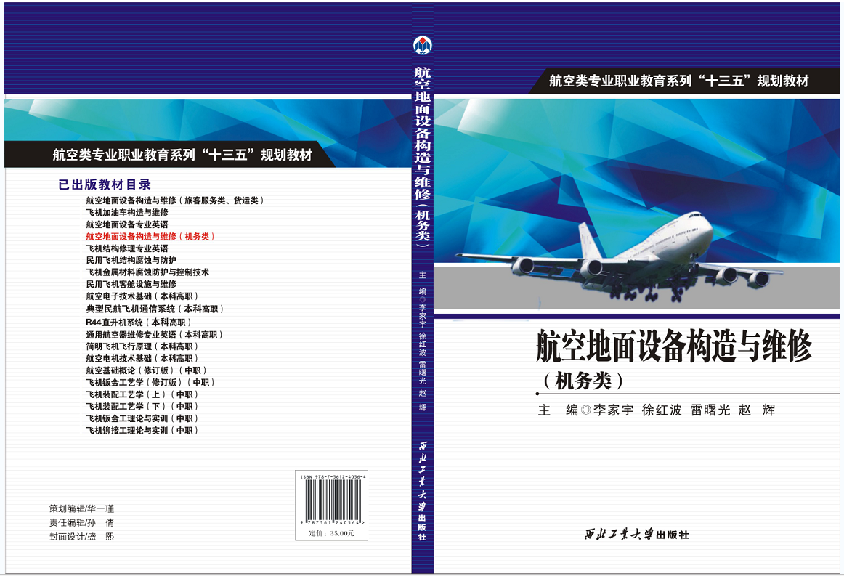
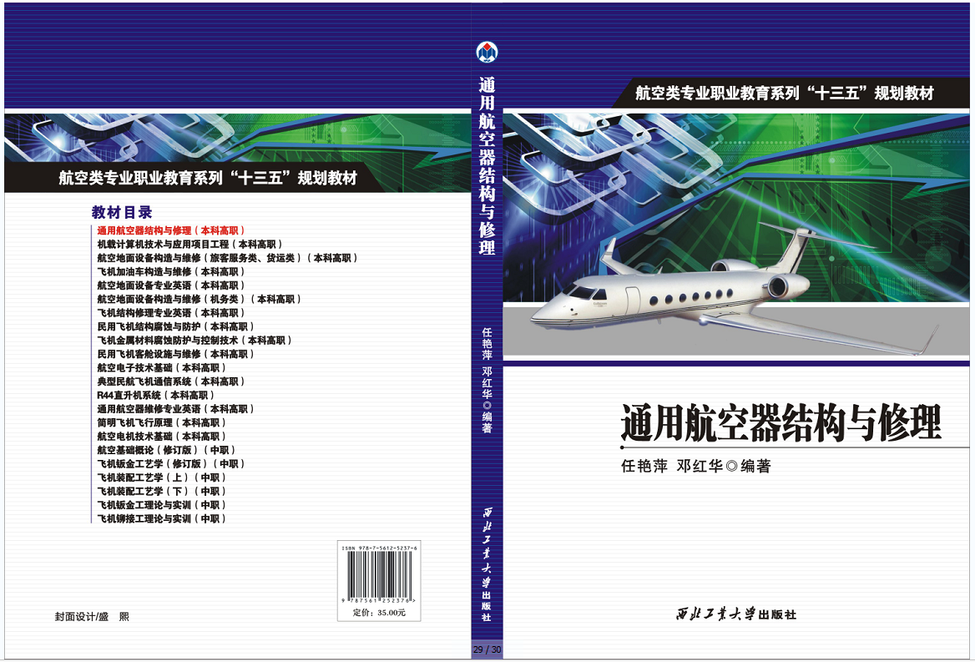
[内容简介] 本书主要介绍飞机牵引车、飞机气源车、飞机空调车、飞机地面电源和飞机除冰车等设备的构造、工作原理、维护和故障维修等内容。 <br/> 本书适用于航空地面设备维修专业，也可作为为航空地面设备维修和操作从业人员参加职业技能鉴定考评提供参考。
[内容简介] 本书是根据通用航空器维修专业人才培养方案编写的。全书共分为七章。第一章为民用飞机结构的概述；第二章为小固定翼飞机结构介绍；第三章为直升机结构介绍；第四章为飞机金属结构损伤与修理；第五章为飞机先进复合材料结构损伤与修理；第六章为飞机有机玻璃结构损伤与修理；第七章为飞机其它结构损伤与修理，其中包括密封、橡胶、钛合金结构等。其中各章理论部分后附有思考题，可作为课后练习；第四章至第六章中的典型结构修理。

Slide 24
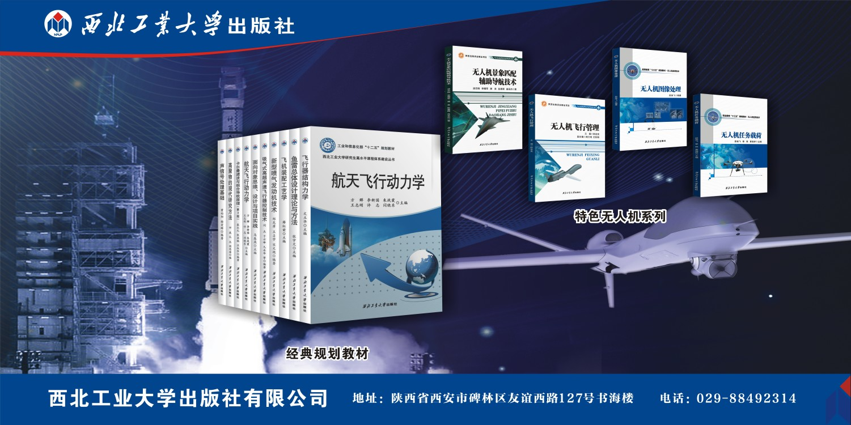
谢 谢 ！

